Slide 1

LA CONSAGRACIÓN

Slide 2
LA CONSAGRACIÓN
Dios ha prometido: "Me buscaréis y me hallaréis, porque me buscaréis de todo corazón." (Jeremías 29:13).
Todo el corazón tiene que ser entregado a Dios, o no se efectuará en nosotros el cambio que nos hará semejantes a él. Por naturaleza estamos enemistados con Dios.
El Espíritu Santo describe nuestra condición con las siguientes palabras: "…Muertos en vuestros delitos y pecados" (Efesios 2:1); "toda cabeza está enferma y todo corazón doliente" "no hay en él cosa sana"
(Isaías 1:5-6).

Slide 3



Nosotros estamos fuertemente atados en las trampas de Satanás; "cautivos a voluntad de él" (2 Timoteo 2:26).
Dios quiere sanarnos y libertarnos. Pero siendo que para esto se requiere una transformación completa, una renovación de toda nuestra naturaleza, tenemos que entregarnos completamente a él.

Slide 4
La guerra contra el "yo" es la más reñida que jamás se haya llevado a cabo. La entrega del "yo", rindiendo toda a la voluntad de Dios, requiere una lucha; pero el alma tiene que someterse a dios antes de ser renovada en santidad.
El gobierno de Dios no está fundado, como Satanás quiere hacerlo aparecer, sobre la sumisión absoluta y ciega, ejerciendo un control completo e irrazonable sobre sus súbditos.
En cambio, apela al intelecto y a la conciencia. "Venid luego, y estemos a cuenta" (Isaías 1:18), es la invitación del Creador a los seres que él ha creado. Dios no puede aceptar un homenaje que no se le rinda inteligentemente y de buena voluntad.

Slide 5
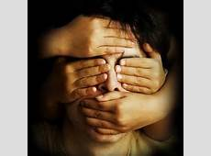
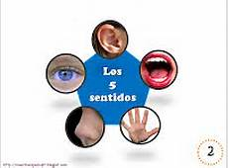
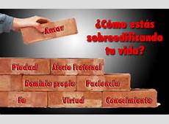
Dios para salvarnos siempre apela a
Nuestro sentidos:
«Oído, vista, tacto, boca.

Slide 6
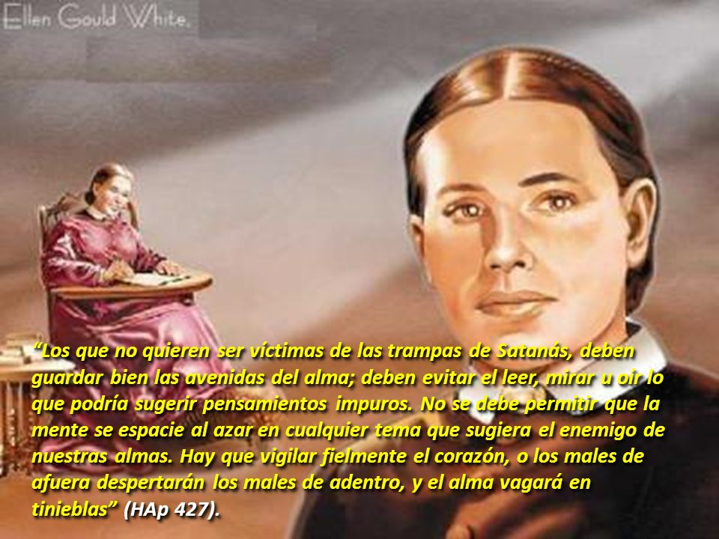

Slide 7
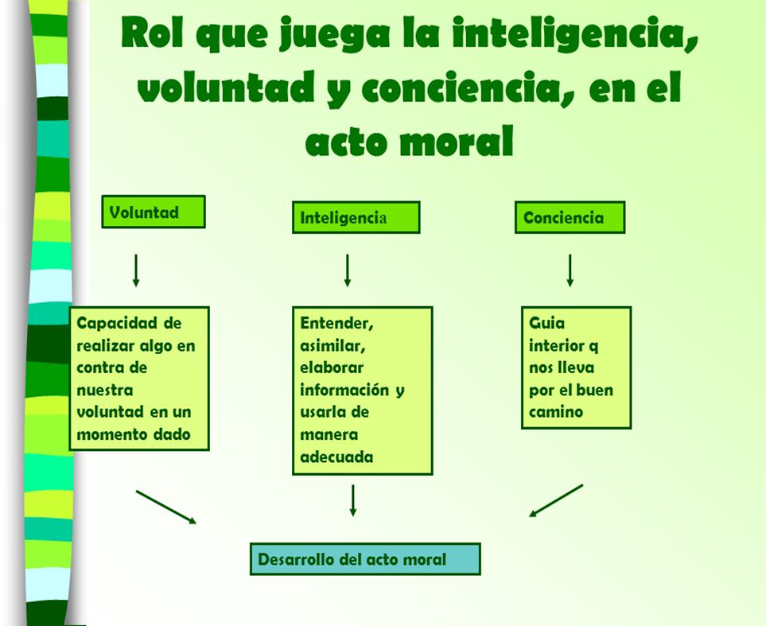

Slide 8
Una sumisión forzada impediría todo desarrollo de la mente y del carácter; haría del hombre un autómata. Esto no es el propósito del Creador.
El quiere que el hombre, que es la corona de su poder creador, alcance el más alto nivel posible de desarrollo. Pone delante de nosotros la gloriosa altura a la cual él quiere que nosotros lleguemos mediante su gracia. Nos invita a entregarnos a él, de modo que pueda hacer su voluntad en nosotros.
Somos nosotros los que tenemos que escoger si queremos ser libres de la esclavitud del pecado, para compartir la gloriosa libertad de los hijos de Dios.
Obediencia
desobediencia

Slide 9
Al entregarnos a Dios, tenemos necesariamente que separarnos de todo lo que nos aleje de él. Por esto dijo el Salvador: "Así, pues, cualquiera de vosotros que no renuncia a todo lo que posee, no puede ser mi discípulo." (Lucas 14:33).
Debemos dejar todo lo que aleje el corazón de Dios. Muchos adoran a Maman. El amor al dinero y el deseo de obtener riquezas son la cadena de oro que los una a Satanás. Hay otros que honran la reputación y los honores del mundo. El ídolo de otros es la vida fácil y egoísta, libre de responsabilidad.
Pero estas ataduras esclavizadoras tienen que romperse. No podemos dar la mitad de nosotros al Señor y la otra al mundo. No somos hijos de Dios a menos que lo seamos completamente.

Slide 10
Hay quienes profesan servir a Dios mientras dependen de sus propios esfuerzos para obedecer su ley, para formar un carácter correcto y asegurarse así la salvación.
Sus corazones no son impulsados por un sentido profundo del amor de Cristo, sino que procuran cumplir con los deberes de una vida cristiana como algo que Dios requiere de ellos para poder así ganarse el cielo.
Una religión tal no vale nada. Cuando Cristo mora en el corazón, el alma está tan llena de su amor, del gozo de su comunión, y de una forma tal se asirá a él que al contemplarle el "yo" será olvidado..

Slide 11
El amor a Cristo será el resorte que impulse a la acción. Aquellos que sienten el amor constreñido de Cristo no preguntan cuál es el mínimo que pueden hacer para alcanzar a cumplir los requerimientos de Dios; no buscarán las metas inferiores, sino que tratarán de alcanzar la perfecta conformidad con su Redentor.
Con un deseo sincero, dejarán todo, y manifestarán un interés proporcional a la meta por la cual luchan. El profesar pertenecer a Cristo sin tener este amor profundo es mera charla, árido formalismo, tarea difícil y pesada.

Slide 12
¿Creéis que el rendir todo a Cristo es un sacrificio demasiado grande? Haceos a vosotros mismos esta pregunta:
¿Qué ha dado Cristo por mí? El Hijo de Dios lo dio todo por nuestra redención: su vida, su amor y los sufrimientos.
¿Y será que nosotros, los que recibimos este amor tan grande, inmerecidamente, rehusemos rendirle nuestro corazón? Hemos recibido las bendiciones de su gracia cada momento de nuestras vidas, y por esta misma razón no nos damos cuenta completamente de la profundidad de la ignorancia y de la miseria de la cual hemos sido salvados.

Slide 13
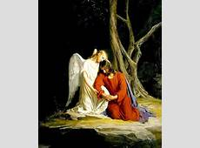
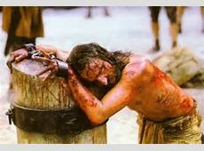

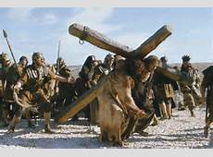
¿Podemos contemplar a Aquel que fue traspasado por nuestros pecados, y sin embargo, seguir viviendo menospreciando todo su amor y su sacrificio? Contemplando la humillación infinita del Señor de la gloria, ¿murmuraremos porque sólo podemos entrar en la vida a costa de conflictos y humillación propia?
Sin pronunciar una palabra, El Creador del universo, nuestro Creador, ocupo nuestro lugar. El lugar que debíamos ocupar tu y yo, lo ocupó Él.
Y todo por amor.

Slide 14
Muchos corazones orgullosos preguntan «¿Por qué tengo que andar yo en humillación y penitencia antes de tener la seguridad de mi aceptación de parte de Dios?»
Yo les dirijo la atención a Cristo. En él no había pecado alguno, y aun más, era el Príncipe del cielo; pero tomó la carga del pecador en lugar del hombre. "…y fue contado con los pecadores, habiendo él llevado el pecado de muchos, y orado por los transgresores." (Isaías 53:12).

Slide 15
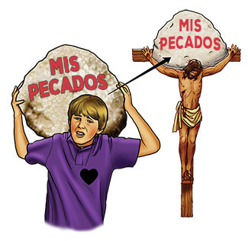


El misterio de la redención:
«y fue contado con los pecadores, habiendo él llevado el pecado de muchos, y orado por los transgresores».
Que pocos quieren aceptar

Slide 16
¿Pero qué estamos dejando nosotros cuando renunciamos a todo por amor a él?
Un corazón corrompido, para que Jesús lo purifique, para que lo limpie con su propia sangre, y para que lo salve con su amor inagotable. Y, sin embargo, ¡los hombres hallan difícil de cumplir el pedido de dejarlo todo a sus pies!
Yo me avergüenzo de oír hablar de esto, me avergüenzo de tener que escribirlo.

Slide 17
Dios no requiere que dejemos nada que nos sería de beneficio teniéndolo. En todo lo que él hace, tiene presente la felicidad de sus hijos.
¡Qué maravilloso sería si todos los que no han escogido seguir a Cristo se dieran cuenta de que él tiene algo inmensamente mejor que ofrecerles que lo que ellos están buscando por sí mismos! El hombre hace el mayor daño y la mayor injusticia a su propia alma cuando piensa y actúa en oposición a la voluntad de Dios.
No puede haber gozo verdadero en el camino que Aquel, que conoce el fin desde el principio, haya prohibido, porque él proyecta el bien para sus criaturas. El camino de la transgresión es el camino de la miseria y la destrucción.

Slide 18
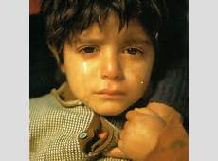
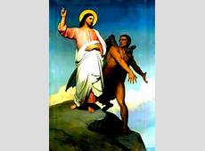
Es un error acariciar el pensamiento de que Dios se complace al ver sufrir a sus hijos. Todo el cielo está interesado en el bienestar y en la felicidad del hombre.
Nuestro Padre celestial no cierra las avenidas del gozo a ninguna de sus criaturas. Los requerimientos divinos nos instan a despreciar aquellos placeres que nos traerán sufrimientos y desilusiones, que nos cerrarán las puertas de la felicidad y del cielo.

Slide 19
El Redentor del mundo acepta a los hombres como son, con todas sus necesidades, imperfecciones y debilidades; y no sólo los limpiará y les dará redención con su sangre, sino que también satisfará los deseos de todos los que tomen su yugo, y su carga.
Es su propósito impartir paz y reposo a todos los que vengan a él en busca del pan de vida.
El sólo requiere de nosotros que hagamos aquello que guiará nuestros pasos a mayores alturas de bendición a donde los desobedientes nunca podrán llegar. La verdadera vida gozosa del alma es tener modelado en ella, a Cristo, la esperanza de gloria.

Slide 20
Muchos se preguntan: "¿Cómo puedo entregarme a Dios?" Deseáis entregaros a él, pero sois moralmente débiles, esclavos de la duda, y estáis dominados por los hábitos de vuestra vida de pecado.
Vuestras promesas y resoluciones son como cuerdas de arena. No podéis controlar vuestros pensamientos, impulsos y afectos. El conocimiento de vuestras promesas quebrantadas y de vuestros compromisos anulados debilita vuestra confianza en vuestra propia sinceridad y hace que os sintáis que Dios no os puede aceptar; pero no necesitáis desesperar.
Lo que necesitáis comprender es el verdadero poder de la voluntad. Este es el poder que gobierna, que dirige, en la naturaleza del hombre: el poder de decidir o de escoger.
Promesas rotas

Slide 21
Todo depende de la acción correcta de la voluntad. Este poder de elección lo ha dado Dios al hombre, y está de su parte el hacer uso de él o ejercerlo. No podéis cambiar vuestro propio corazón, ni por vuestras propias fuerzas darle los afectos del corazón a Dios, pero podéis sí, escogéis servirle.
Podéis darle vuestra voluntad; para que él pueda hacer de vosotros lo que él desea, según su voluntad. Así toda vuestra naturaleza estará bajo la influencia del Espíritu de Cristo; vuestros afectos se centrarán en él, y vuestros pensamientos estarán en armonía con los suyos.
En algún momento de tu vida tienes que decidir
Muerte
e
terna
Vida eterna

Slide 22
Los deseos de santidad y de perfección son muy buenos; pero si no se sale del deseo, ellos no llegarán a valer nada.
Muchos se perderán mientras anhelan y desean ser cristianos. No llegan al punto de ceder la voluntad a Dios. No eligen ahora ser cristianos.
Por medio del ejercicio correcto de la voluntad, puede efectuarse un cambio completo en su vida. Cediendo vuestra voluntad a Cristo, os uniréis con el poder que está sobre principados y potestades. Tendréis fuerzas de lo alto que os mantendrán firmes, y así, y rindiéndoos constantemente a Dios, seréis capacitados para vivir una vida nueva, una vida de fe.

Slide 23

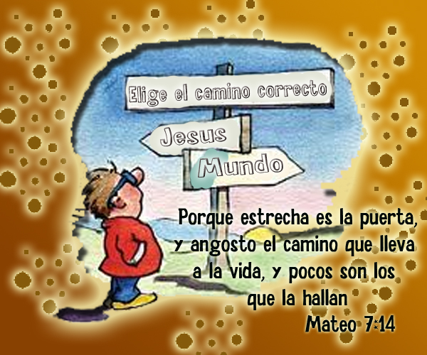
Dios a través de su Palabra nos indica el camino correcto.
Pero eres tu el que tiene que decidir, si quieres escuchar la voz de Dios.
Y ese momento es hoy, ahora mismo.

Slide 24
Este tema:
LA CONSAGRACIÓN
Fue extraído del Camino a cristo
Capitulo 5.

